Slide 1
LAB Load Data

Slide 2
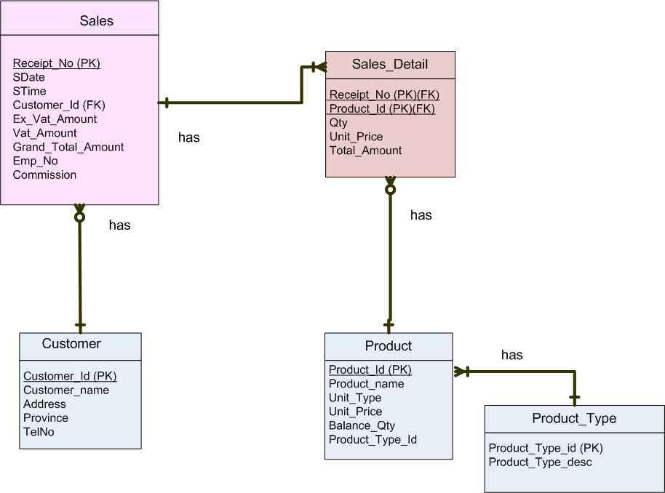
Sales System

Slide 3
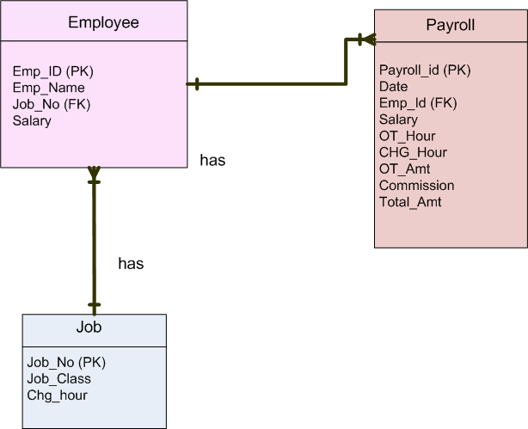
Payroll System

Slide 4
การสร้าง Staging Area

Slide 5
ทำการ Denormalization
1. Table ที่มีความสำคัญ one to one
2. Table ที่ต้องการนำไปแสดงผลบ่อยๆ และเป็นงานที่สอบถามประจำ
Payroll + Employee

